Slide 1


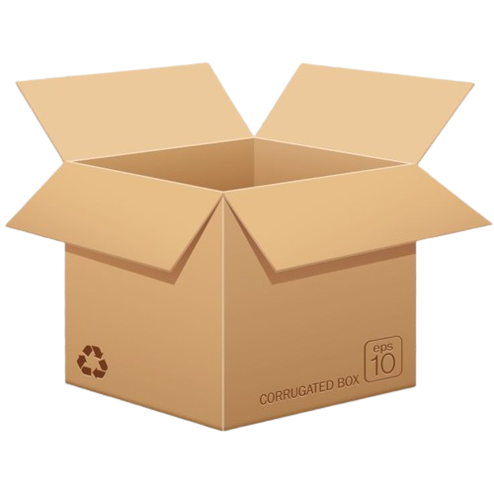
快递查找
——二叉树搜索算法浅谈
梁谷乔
宁波诺丁汉大学
Allen
University of Nottingham, Ningbo China

Slide 2
复习
传统算法
E.g. 搜索，排序
人工智能算法
E.g. 猫狗识别

Slide 3
大纲
二分搜索的算法原理
搜索二叉树（Binary Search Tree）
二分搜索与线性搜索的效率比较
编程入门：递归思想的应用

Slide 4

你订的包裹到了，要去驿站取快递
有16个包裹，每个包裹上贴有不同的编码
取件码为：37
3
7
12
……
59
37

Slide 5
课堂讨论
有哪些方法可以快速地从16个快递中找到编号为37的快递？

Slide 6
法一：线性搜索

Slide 7
线性搜索有哪些缺陷？
试着想从10000个包裹中搜寻编号为5347的包裹

Slide 8
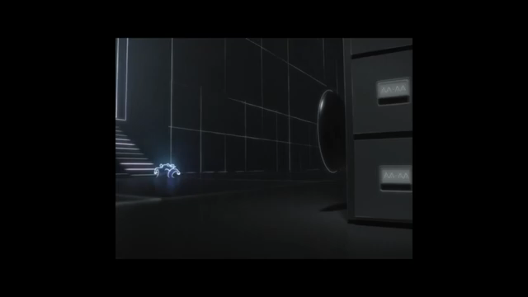
从视频中可以看出，这一查找方式耗时费力

Slide 9
法二：二分搜索

Slide 10
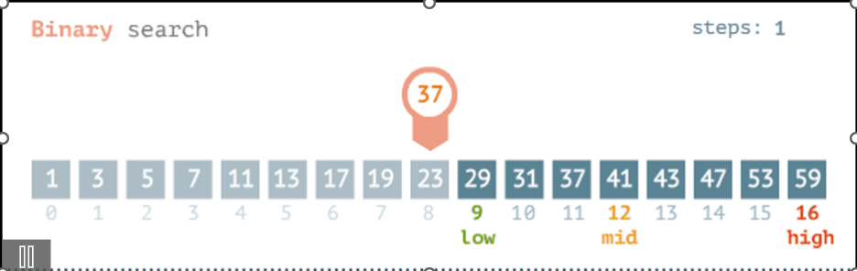

Step1:将37与中间位置相比较
排好的数列

Slide 11
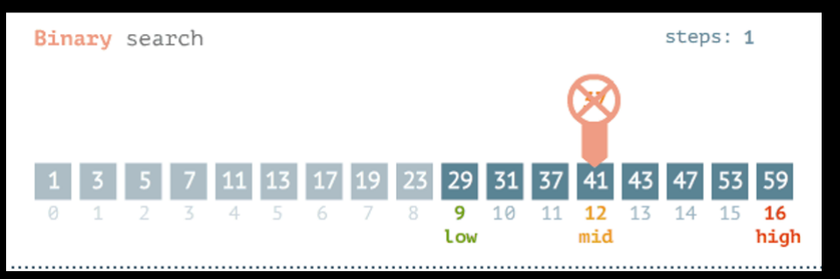
Step2:扔掉一半的数，将剩余的数的中间位置与37相比较

Slide 12
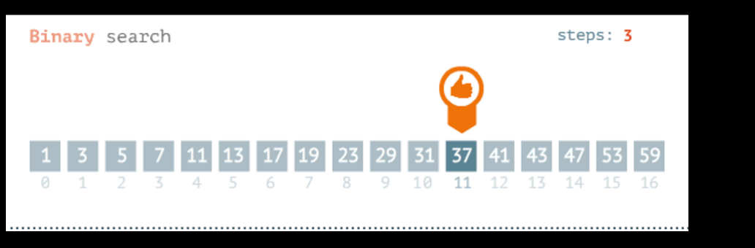
重复步骤，直到找到目标值

Slide 13
如何更形象地展示二分搜索呢？
可以用搜索二叉树（Binary Search Tree）
https://www.cs.usfca.edu/~galles/visualization/BST.html
点击以上链接进行互动

Slide 14
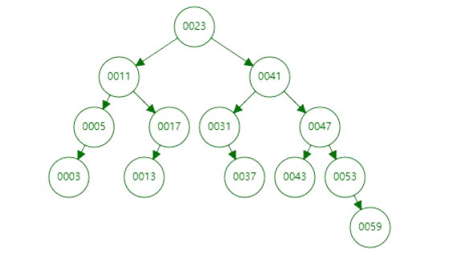
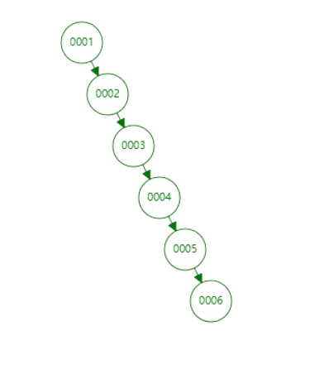
1 3 5 7 11 13 19
形状不同的二叉搜索树

Slide 15
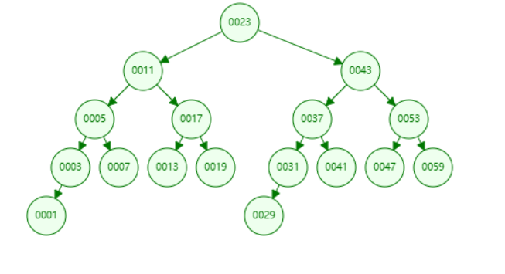
搜索效率比较：二分搜索 vs 线性搜索
Q1：在二叉搜索树中查找数字59
求查找次数
Q2：用线性搜索法查找 59
求查找次数
Q3：哪些情况下，线性搜索的查找次数大于二叉搜索树的查找次数？

Slide 16
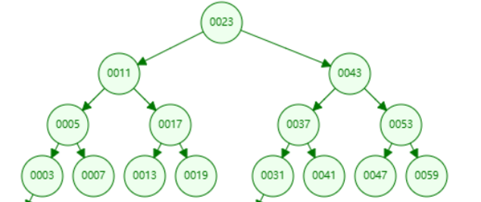
树的高度与搜索次数
Q1：图中的“树”有几层？
Q2：要花几次才能搜索到7？
Q3：最底层节点与树高的联系是什么？
Q4：搜索次数与树高又有什么联系？

Slide 17
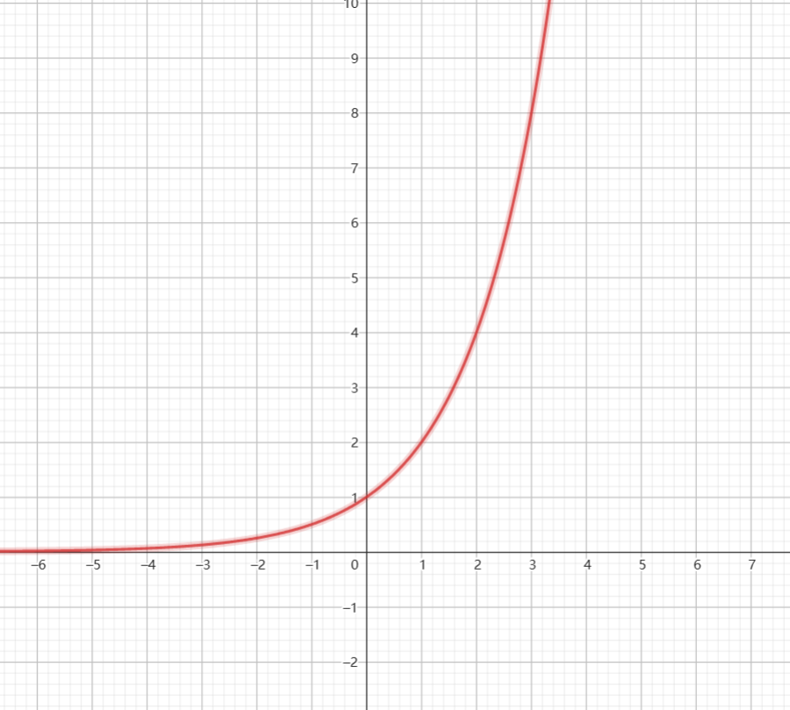
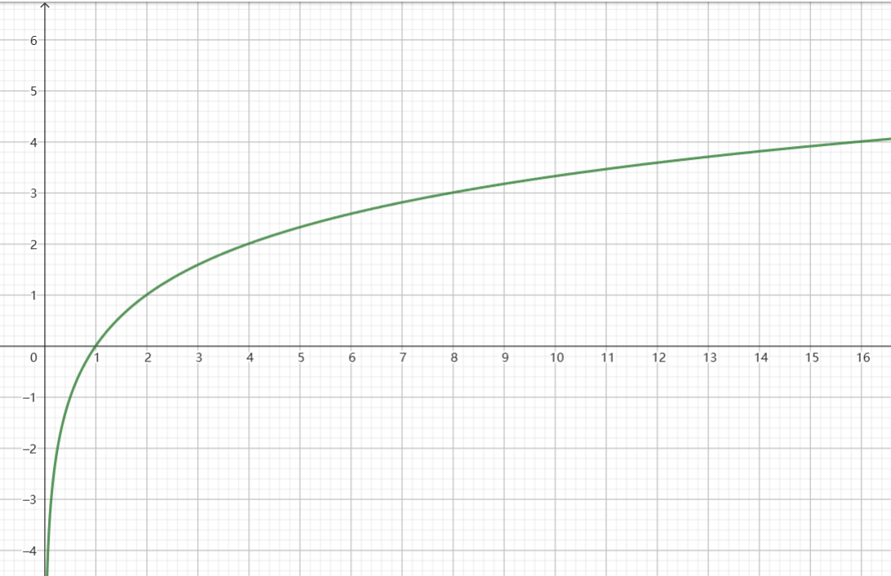

数学知识补充：指数与对数
$$2^{2}=2×2=4$$
$$\log_{2}4=2$$
$$2^{3}=2×2×2=8$$
$$\log_{2}8=3$$

Slide 18
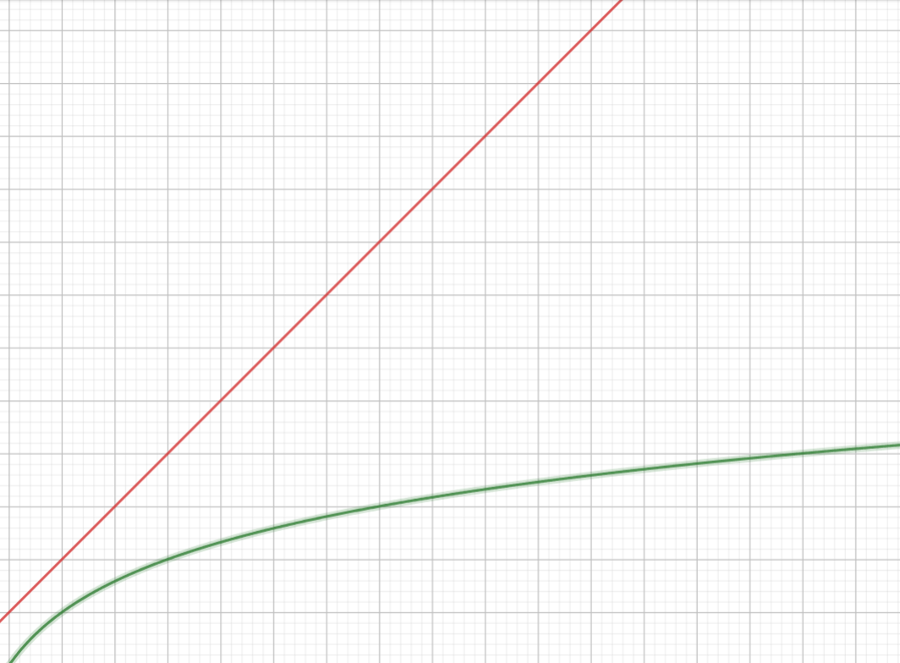
二分搜索的次数呈对数增长
线性搜索的次数呈线性增长
搜索次数
计算器套件 - GeoGebra
搜索样本

Slide 19

编程入门：递归思想的应用
递归求和
求斐波那契数
二分查找的代码实现
二叉搜索树的代码实现

Slide 20
递归方法
通俗来说，递归就是重复地做相似的事
E.G. 制作套娃，样子相似，形状不同

Slide 21
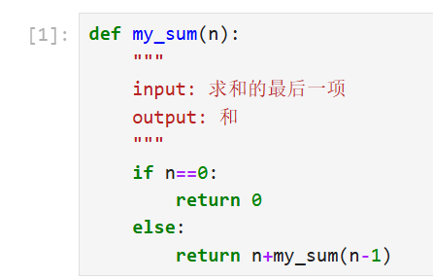


递归求和
求数字1~100的和Sum(100)
Sum(100)=100+Sum(99)
Sum(99)=99+Sum(98)
……
Sum(2)=2+Sum(1)
Sum(1)=1

Slide 22
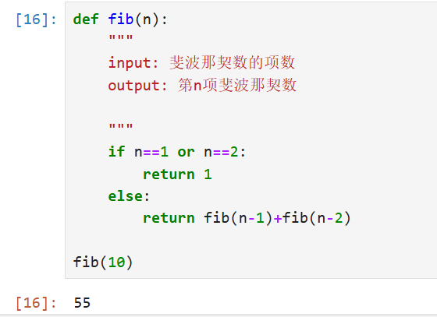
斐波那契数列求和
找规律：1, 1, 2, 3, 5, 8, 13, 21
求第15项斐波那契数
第100项呢？

Slide 23
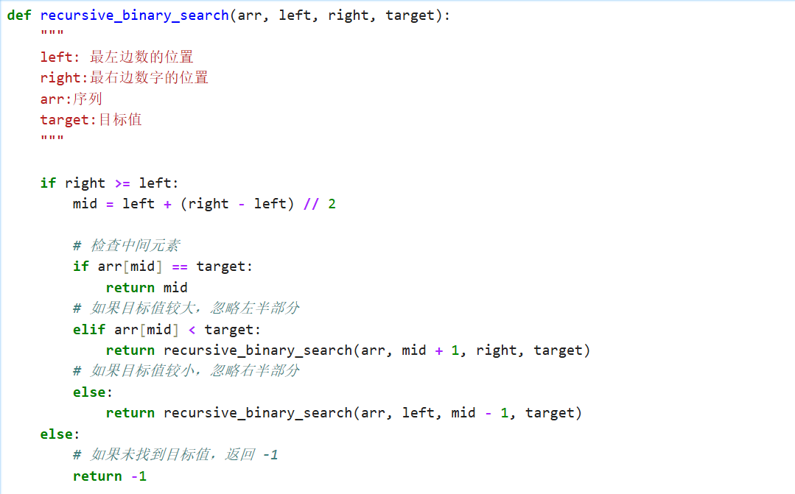





Slide 24
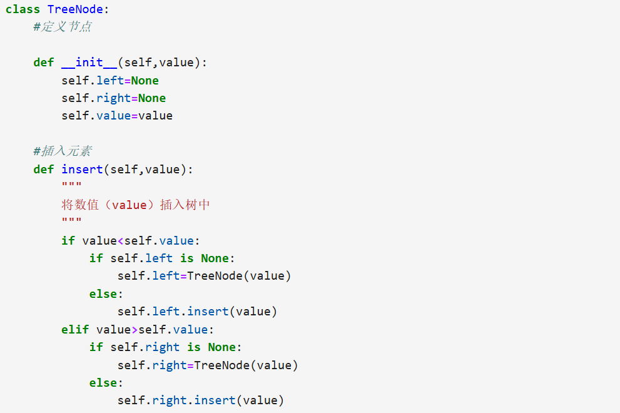
二叉搜索树的构建

Slide 25
